Slide 1

Трудовые ресурсы организации
и производительность труда

Slide 2
Вопросы урока
Рынок труда.
Кадровая политика организации.
Экономическая сущность производительности труда.
Показатели производительности.
Факторы производительности труда

Slide 3
Вопрос 1.
Рынок труда

Slide 4

Рынок труда — это система конкурентных связей между участниками рынка (предпринимателями, трудящимися и государством) по поводу найма, использования работника в общественном производстве.
Объектом купли-продажи на рынке труда является право на использование рабочей силы, предметом торга является определенный вид способностей человека и продолжительность его применения.

Slide 5
Функции рынка труда
Социальная функция заключается в обеспечении нормального уровня доходов и благосостояния людей, нормального уровня воспроизводства производительных способностей работников.
Экономическая функция рынка труда состоит в рациональном вовлечении, размещении, регулировании и использовании труда.
Размещающая функция представляет собой размещение рабочей силы исходя и в соответствии со спросом.
Селективная функция заключается в выборе рабочей силы исходя из спроса и предложения, а также исходя из профессионально-квалификационных характеристик рабочей силы.
Стимулирующая функция способствует развертыванию конкуренции между его участниками, повышению заинтересованности в высокоэффективном труде, повышению квалификации и перемены профессии.

Slide 6
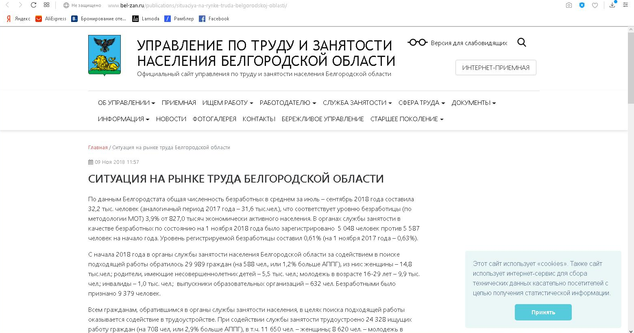

Slide 7
Вопрос 2.
Кадровая политика организации

Slide 8
Кадровая политика организации — направление работы с персоналом, отражающее совокупность принципов, методов, набор правил и норм в области работы с персоналом, которые должны быть осознаны и определенным образом сформулированы.
Цель кадровой политики — обеспечение оптимального баланса процессов обновления и сохранения численности и качественного состава персонала в соответствии с потребностями самой организации, требованиями действующего законодательства и состоянием рынка труда.
На формирование и развитие кадровой политики влияют внешние и внутренние факторы.
Факторы внешней среды — те, которые организация как субъект управления не может изменить, но должна учитывать для правильного определения потребности в персонале и оптимальных источников покрытия этой потребности. К ним относятся:
ситуация на рынке труда;
тенденции экономического развития;
научно-технический прогресс
нормативно-правовая среда
Факторы внутренней среды — это факторы, которые поддаются управляющему воздействию со стороны организации. К ним можно отнести:
цели организации (на их основе формируется кадровая политика);
стиль управления;
финансовые ресурсы;
кадровый потенциал организации;
стиль руководства.

Slide 9
Вопрос 3.
Экономическая сущность производительности труда

Slide 10
Вопрос 4.
Показатели производительности

Slide 11
Различают: производительность общественного труда, производительность живого (индивидуального) труда, локальную производительность.
Производительность общественного труда определяется как отношение темпов роста национального дохода к темпам роста численности работников сферы материального производства.
Рост индивидуальной производительности труда отражает экономию времени, необходимого на изготовление единицы продукции, или количество дополнительного товара, произведенного за определенный период (минута, час, сутки и т. д.).
Локальная производительность - это средняя производительность труда рабочих (работающих), рассчитанная по предприятию в целом или отрасли.
На предприятиях (фирмах) производительность труда определяется как эффективность затрат только живого труда и рассчитывается через показатели выработки (В) и трудоемкости (Тр) продукции, между которыми имеется обратно пропорциональная зависимость.

Slide 12
Выработка — основной показатель производительности труда, характеризующий количество или стоимость произведенной продукции, приходящиеся на единицу времени (час, смена, квартал, год) или одного среднесписочного работника.
Выработка рассчитывается как отношение объема произведенной продукции (ОП) к затратам рабочего времени на производство этой продукции (Т) или к среднесписочной численности работников либо рабочих (Ч):
В=ОП/Т или В=ОП/Ч
Аналогично определяется часовая (Вч) и дневная (Вдн) выработка на одного рабочего:
Вч=ОП_{мес}/Т_{час}; В_{дн}=ОП_{мес}/Тд,
Где ОП_{мес} – объем продукции за месяц (квартал, год);
Т_{час}, Т_{дн} – количество человеко-часов, человеко-дней (рабочего времени), отработанных всеми рабочими за месяц (квартал, год).

Slide 13
Вопрос 5.
Факторы
производительности труда

Slide 14
Факторы роста производительности труда:
1) Повышение технического уровня производства:
а) механизация;
б) совершенствование техпроцессов;
в) модернизация действующего оборудования;
г) изменение конструкции, тех. характеристик изделий, применяемых материалов и топлива.
2) Улучшение организации производства и труда:
а) увеличение норм и зон обслуживания;
б) совершенствование управления, механизация плановых и учетных работ;
в) сокращение потерь рабочего времени;
г) сокращение численности работающих, не выполняющих норм выработки.
3) Относительное уменьшение численности ППП в связи с увеличением объема производства.
4) Повышение качества выпускаемой продукции.
5) Изменение структуры производства:
а) за счет изменения удельного веса отдельных изделий в общем выпуске продукции по предприятию;
б) изменение структуры используемого сырья.
в) Освоение производства новых видов продукции.

